Slide 1
Redes inalámbricas

Slide 2
Adquiriendo conocimientos para la comunicación inalámbrica

Slide 3
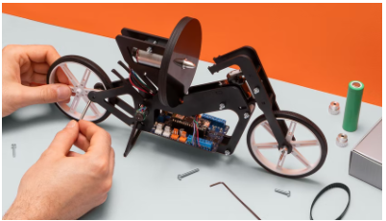
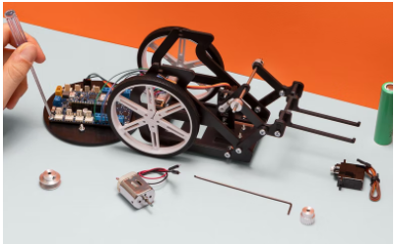
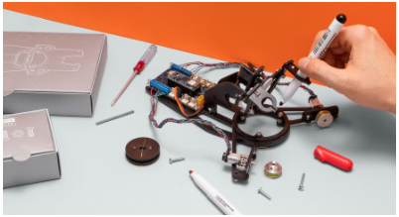
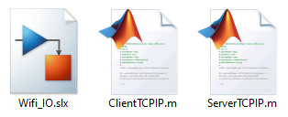
Introducción
Competencias
Redes inalámbricas
Aprendiendo con Arduino Engineering Kit…
MOTOCICLETA
AUTOEQUILIBRANTE
ROVER CONTROLADO POR CÁMARA WEB
ROBOT DIBUJANTE
Archivos necesarios:

Slide 4
Fundamentos
1

Slide 5
Tecnologías inalámbricas
1.1
Clasificación de las redes inalámbricas

Slide 6
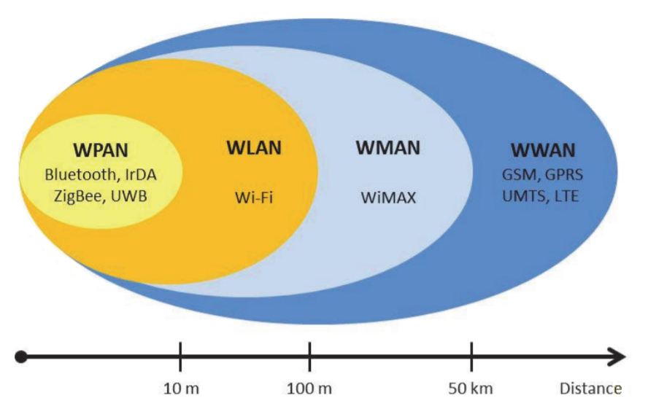
Clasificación de las redes inalámbricas
Las redes inalámbricas se pueden clasificar en cuatro grupos específicos según el área de aplicación y el alcance de la señal:
Redes inalámbricas de área personal (Wireless Personal-Area Networks - WPAN)
Redes inalámbricas de área local (Wireless Local-Area Networks - WLAN)
Redes inalámbricas de área metropolitana (Wireless Metropolitan-Area Networks - WMAN)
Redes inalámbricas de área amplia (Wireless Wide-Area Networks - WWAN)

Slide 7
Clasificación de las redes inalámbricas
Además, las redes inalámbricas pueden dividirse también en dos grandes segmentos, de corto y de largo alcance:
En redes de corto alcance se refiere a las redes confinadas en un área limitada.
Se aplica a las redes de área local (LAN) y redes de área personal (PAN)
Operan sobre un espectro sin licencia y reservado para uso industrial, científica y médica (banda ISM).
Las frecuencias usadas difieren de país a país. Las bandas de frecuencia más comunes son la de 2,4 GHz y la de 5 GHz y están disponibles en la mayor parte del mundo.
La disponibilidad de estas bandas de frecuencias permite a los usuarios operar sin obtener una licencia y por lo tanto ha facilitado la expansión de este tipo de redes.

Slide 8
Clasificación de las redes inalámbricas
En redes de largo alcance la conectividad es típicamente proporcionada por las empresas comercializadoras como un servicio.
Se aplica a las redes de área metropolitana (WMAN) o de área amplia (WWAN)
El objetivo de este tipo de redes es proporcionar cobertura inalámbrica a nivel mundial

Slide 9
Redes WPAN
1.2
Redes inalámbricas de área personal

Slide 10
Redes inalámbricas de área personal
Las redes inalámbricas de área personal se basan en el estándar IEEE 802.15.
Las redes inalámbricas PAN permiten la comunicación en un rango de distancias muy corto, cercano a los 10 metros.
Mantener una conexión requiere poca o ninguna infraestructura. Esto permite soluciones pequeñas, eficientes en energía y de bajo coste.
Se caracterizan por su bajo consumo de energía y también una baja velocidad de transmisión.
Desde un punto de vista de aplicación:
Bluetooth está destinado a un ratón, un teclado, un manos libres…
IrDA está pensado para enlaces punto a punto entre dos dispositivos para la transferencia de datos simples y sincronización de archivos.
ZigBee está diseñado para redes inalámbricas fiables para el seguimiento y control de procesos.
UWB está orientado a enlaces multimedia de gran ancho de banda.

Slide 11
IrDA
Infrared Data Association o IrDA especifica un conjunto completo de estándares para comunicaciones por infrarrojos.
Estándar de transmisión de datos ad-hoc de bajo consumo de energía, de bajo coste y unidireccional (punto a punto).
Opera a distancias de hasta 1 metro y a velocidades de 9600 bps a 4 Mbps

Slide 12

Bluetooth
Bluetooth pertenece al estándar IEEE 802.15.1.
Usa la banda 2.4GHz, con velocidades de transmisión entre 720Kbps y .
Diseñado para comunicaciones omnidireccionales (punto a multipunto), de bajo consumo de energía, corto alcance y reemplazando el uso de cables a través de una conexión ad hoc por radio.
Los dispositivos que incorporan esta tecnología se clasifican en tres grupos:
Clase 1, alcance de 100m
Clase 2, alcance de 10m
Clase 3, alcance de 1m

Slide 13

ZigBee
ZigBee está basado en el estándar IEEE 802.15.4
Es un estándar global abierto que aborda:
Necesidades de fácil aplicación
Alta fiabilidad
Bajo costo
Bajo consumo
Bajas velocidades de transmisión (250 Kbps)
Inalámbrico, opera en bandas sin licencia (2.4GHz, 900MHz, 868MHz)
Permite la creación de redes inalámbricas más grandes que no exijan una gran cantidad de transmisión de datos.
En una red ZigBee pueden participar dos tipos diferentes de dispositivos:
Dispositivos de funcionalidad completa (Full Function Device - FFD)
Dispositivos de funcionalidad reducida (Reduced Function Device - RFD)
Soporta tres topologías de red diferentes: estrella, malla, y árbol

Slide 14

UWB
UWB está basado en el estándar IEEE 802.15.3
UWB permite la transmisión de gran cantidad de datos a altas velocidades en distancias cortas (110 Mbps - 480 Mbps en pocos metros)
En Europa usa las frecuencias que incluyen dos bandas: de 3,4 GHz a 4,8 GHz y de 6 GHz a 8,5 GHz.

Slide 15
Redes WLAN
1.3
Redes inalámbricas de área local

Slide 16
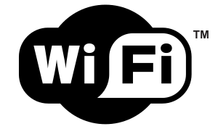
Redes inalámbricas de área local
Las redes inalámbricas de área local (WLAN) están diseñadas para proporcionar acceso inalámbrico en zonas con un rango típico de hasta 100 metros y se utilizan tanto en el hogar, como la escuela y/o entornos de oficina.
Las WLAN se basan en el estándar IEEE 802.11 y se comercializa bajo la marca Wi-Fi.
Dependiendo del estándar, utilizan las bandas de los 2.4GHz y 5GHz, las cuales no requieren licencia.
La familia de estándares IEEE 802.11 ha ido evolucionando:
IEEE 802.11b: 11Mbps en 2.4GHz
IEEE 802.11g: 54Mbps en 2.4GHz
IEEE 802.11n: 600Mbps en 2.4GHz y 5GHz

Slide 17
Arquitecturas
Existen dos modos para configurar la arquitectura de una red inalámbrica WiFi o WLAN:
Modo Ad hoc:
En este modo todos los dispositivos de la red inalámbrica se comunican directamente entre sí, en el modo de comunicación punto a punto.
Como identificador de esta red se utiliza el BSSID.
Adecuado para un pequeño grupo de dispositivos cercanos entre si.
La red no tiene ninguna estructura o puntos fijos. No se requiere ningún punto de acceso para la comunicación entre dispositivos.
El rendimiento de la red sufre si el número de dispositivos aumenta
No pueden conectarse con una red de área local cableada

Slide 18
Arquitecturas
Modo Infraestructura
En este modo, todos los dispositivos están conectados a la red inalámbrica con la ayuda de un punto de acceso o AP (Access Point)
Los puntos de acceso disponen del identificador ESSID.
Los AP son generalmente routers o switches que transfieren datos de la red inalámbrica a una red Ethernet cableada como de un puente se tratase.
La conexión de varios puntos de acceso a través de una red troncal Ethernet cableada puede extender la cobertura de la red inalámbrica permitiendo que un dispositivo móvil se salga fuera del rango de cobertura de un punto de acceso y entre en el rango de otro (movimiento libre sin cortes).

Slide 19
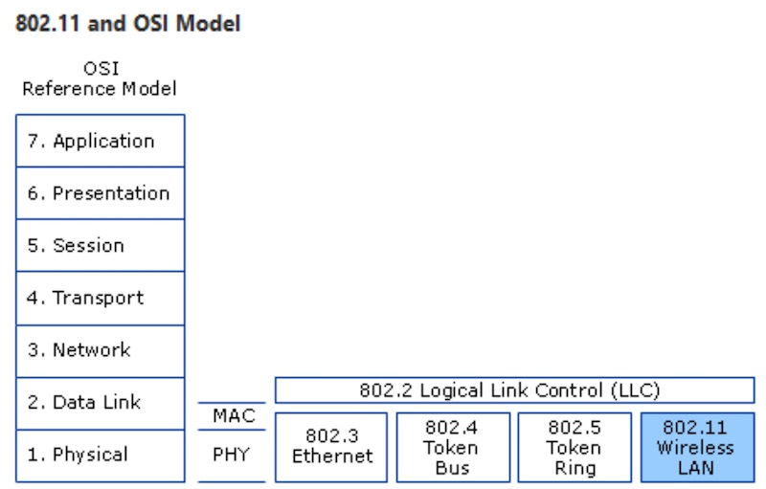
Modelo OSI y capas del IEEE 802.11
El estándar IEEE 802.11 implementa las dos primeras capas del modelo OSI:
1 - La capa física (PHY o Physical)
2 - La capa de enlace (MAC o Data Link)

Slide 20
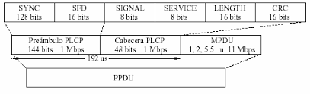
La capa física (PHY o Physical)
La capa física define la modulación y la señalización características de la transmisión de datos.
Opera en la banda de frecuencia de 2.4 GHz, ocupando 83 MHz de ancho de banda entre los 2,400 y 2,483 GHz.
Este ancho de banda se subdivide en canales de 5 MHz, lo que hace un total de 14 canales independientes (espectro ensanchado por secuencia directa o DSSS).
La trama de datos en el formato DSSS es la siguiente:
Sincronismo: Contiene una codificación de 128 bits que garantiza la sincronización previa del receptor.
Delimitador de comienzo de trama (SFD): Señaliza el comienzo de la trama real después del preámbulo.
Señal: Indica a la capa física que tipo de modulación se utilizara en la transmisión. La velocidad será igual al valor de este campo multiplicado por 1000Kbps.
Servicio: Reservado para usos futuros.
Longitud: Entero sin signo de 16 bits que indica el número de microsegundos requerido para transmitir los datos.
CRC: Los campos de cabecera están protegidos por una secuencia de verificación de trama CRC-16.

Slide 21
La capa de enlace (MAC o Data Link)
La principal función de esta capa es el control de acceso al medio, realizando igualmente funciones como fragmentación, encriptación, gestión de alimentación eléctrica, sincronización y soporte de roaming entre múltiples APs.
El estándar 802.11 utiliza como mecanismo de acceso básico CSMA/CA
Tiempo
Estación
A
A completa la transmisión de su trama
B
B y C detectan que el medio esta ocupado y ambos esperan un tiempo aleatorio
B detecta medio libre y envía su trama
C
C detecta medio ocupado y espera

Slide 22
La capa red o Network
Esta capa proporciona direccionamiento y mejor ruta
Permite la conectividad y selecciona la ruta entre dos sistemas finales
Mantiene el dominio de enrutamiento
Protocolos:
IPv4, IPv6, IPX, Apple talk, IPSec, ICMP, IGMP.

Slide 23
La capa de transporte
Conexión de extremo a extremo
Se ocupa de aspectos de transporte entre hosts
Confiabilidad del transporte de datos
Establecer, mantener y terminar enlaces virtuales entre hosts
Detección y recuperación de fallas
Control del flujo de información
Protocolos:
TCP, UDP, SPX
Característica | UDP | TCP
Estado de la conexión | Protocolo sin conexión necesaria | Requiere una conexión establecida para transmitir datos
Garantía | No garantiza la entrega | Garantiza la entrega al enrutador de destino
Secuencia de datos | No secuencia datos | Si secuencia datos
Método de transferencia | Paquetes UDP con límites definidos; enviado y verificado en su integridad | Los datos son tratados como flujo de bytes; los mensajes se transmiten dependiendo de los límites establecidos
Retransmisión de datos | No retransmite los paquetes perdidos | Si retransmite los paquetes perdidos
Verificación de errores | Muy básica | Potente verificación de errores y reconocimiento de datos
Radiodifusión | Si | No
Velocidad | Rápido | Lento
Uso recomendado | Videoconferencia, streaming, DNS, VoIP, y más | HTTPS, HTTP, SMTP, POP, FTP, y más

Slide 24
La capa de sesión
Comunicación entre hosts
Establece, administra y termina sesiones entre aplicaciones
Protocolos:
NetBIOS, L2TP, SAP

Slide 25
La capa presentación
Representación de datos
Garantizar que los datos sean legibles para el sistema receptor
Formato de los datos
Estructura de los datos
Negocia la sintaxis de transferencia de datos ara la capa de aplicación
Protocolo:
SSL, TLS

Slide 26
La capa de aplicación
Procesos de red a aplicaciones
Proporciona servicios de red a procesos de aplicación
Protocolos:
HTTP, POP3, SMTP, IMAP, FTP

Slide 27
Caso practico
2
Webcam controlled rover

Slide 28
Presentación del robot
2.1

Slide 29
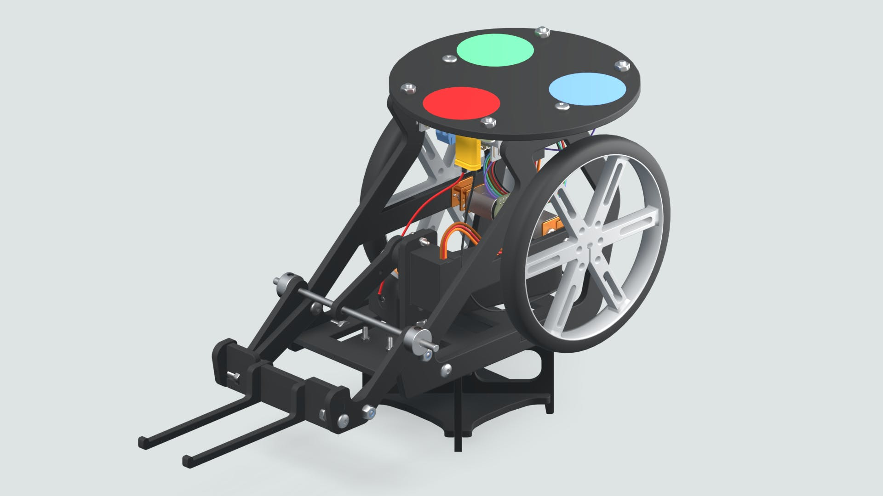

Webcam Controlled Rover
El rover controlado por webcam trata de un robot programable que con la ayuda de un algoritmo de procesamiento de imágenes puede ser dirigido.
En la parte superior del rover se instalará una pegatina con un código de colores, que servirá como un marcador que le ayudará al algoritmo de procesamiento de imágenes y a su cámara web a detectar la ubicación y la orientación del robot.

Slide 30
Trabajando con Matlab/Simulink
2.2

Slide 31


Controlar el Rover por Wi-Fi
Configuración del modelo de Simulink para que envíe y reciba datos de MATLAB por una red Wi-Fi
De esta manera se logra:
Establecer una comunicación Wi-Fi entre el rover y MATLAB.
Enviar instrucciones desde MATLAB hasta el rover por Wi-Fi.
Recibir información de los sensores del rover en Matlab

Slide 32
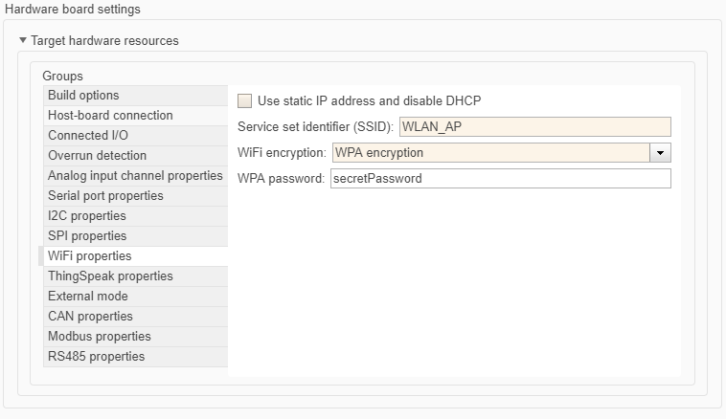
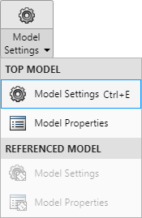
Estableciendo una comunicación Wi-Fi entre el rover y MATLAB
Para establecer comunicación el rover y Matlab han de situarse en la misma red.
Mediante la configuración del modelo se registran los datos del punto de acceso Wi-Fi al que se conectará.

Slide 33
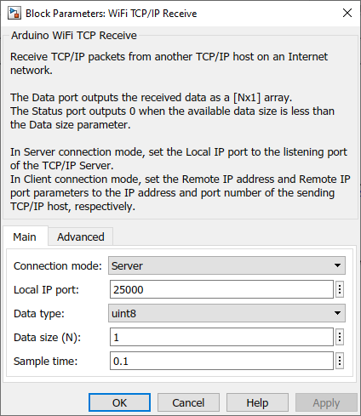
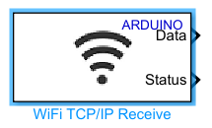
Enviar instrucciones desde MATLAB hasta el rover por Wi-Fi
Simulink ofrece dos modelos que permiten enviar información al rover mediante una conexión Wi-Fi. Un modo mediante el protocolo TCP/IP y el segundo mediante el protocolo UDP.
Bloque receptor de datos para el Arduino mediante protocolo TCP/IP
Configuración a destacar:
Puerto TCP al que escucha
Tipo de dato a recibir

Slide 34
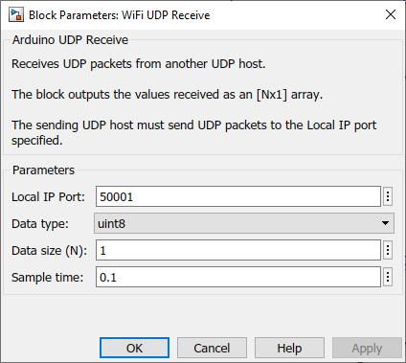
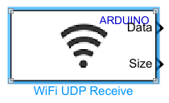
Enviar instrucciones desde MATLAB hasta el rover por Wi-Fi
Bloque receptor de datos para el Arduino mediante protocolo UDP
Configuración a destacar:
Puerto UDP al que escucha
Tipo de dato a recibir

Slide 35
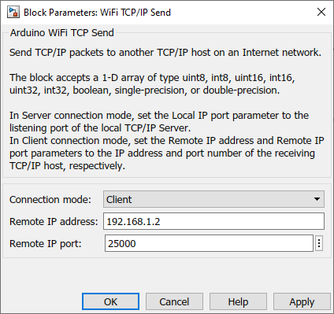
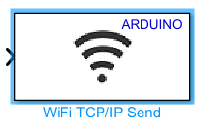
Recibir información de los sensores del rover en Matlab
Configuración del modelo de Simulink para que envíe y reciba datos de MATLAB por una red Wi-Fi. Un modo mediante el protocolo TCP/IP y el segundo mediante el protocolo UDP.
Bloque emisor de datos para el Arduino mediante protocolo TCP
Configuración a destacar:
IP del host receptor de los datos (PC donde se ejecute Matlab)
Puerto TCP al que enviar datos

Slide 36
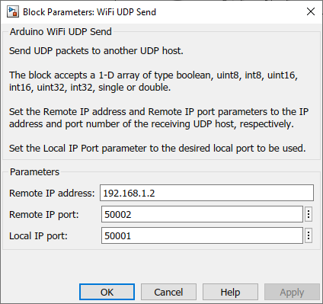
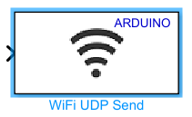
Recibir información de los sensores del rover en Matlab
Configuración del modelo de Simulink para que envíe y reciba datos de MATLAB por una red Wi-Fi
Bloque emisor de datos para el Arduino mediante protocolo UDP
Configuración a destacar:
IP del host receptor de los datos (PC donde se ejecute Matlab)
Puerto TCP al que enviar datos

Slide 37
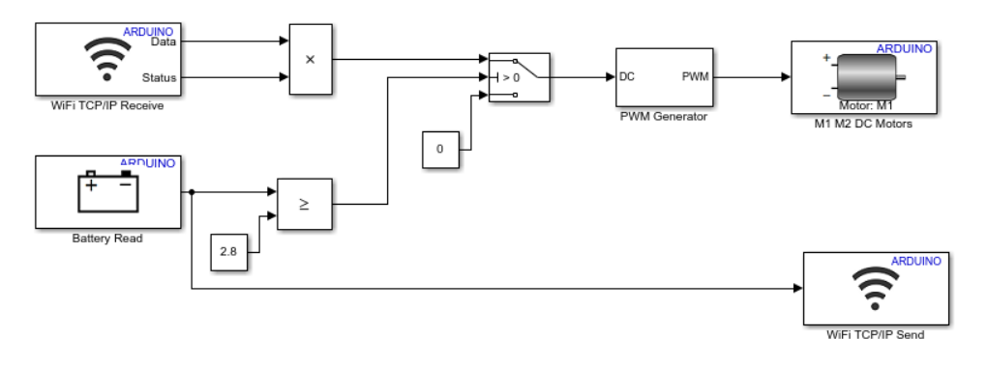
Ejemplo receptor – emisor
Control de velocidad de un motor y transmisión del nivel de batería
Propuesta de ejercicio:
Compila el modelo Simulink “Wifi IO” y cárgalo en tu Arduino Engineering Kit.
Desde el script MATLAB del cliente podrás enviar la información necesaria para mover accionar el motor remotamente. Usando el script del servidor podrás recibir el voltaje de la batería.

Slide 38
Eskerrik asko
Muchas gracias
Thank you
Loramendi, 4. Apartado 23
20500 Arrasate – Mondragon
T. 943 71 21 85
info@mondragon.edu

